Slide 1
行動研究期末報告 學生特質與班級經營的關係
訪談老師:化學科 石裕國老師
觀察對象:高一己班
組員夥伴:吳佩蓁
林詩倩
蕭凱馨 許津瑋 黃浩庭

Slide 2
研究目的
探討「學生特質與班級經營的關係」
文獻探討
班級狀況與經營
石老師訪談內容
行動策略
Notes:
學生特質是菁英班的學生
菁英班的學生有什麼的特質與個性該怎麼處理

Slide 3
文獻探討
吳淑敏<從資優生融合教育的觀點談班級經營>
班級經營乃是「教師或師生遵循一定的準則，適當而有效地處理班級中的人、事、物等各項業務，以發揮教學效果、達成教育目標的歷程。」
面對資優學生，由於其身心特質與需求不同於普通學生，資優資源班的班級經營，難度可能又更高。資優生具備較高的智能，對週遭的事物較敏感，因此資優資源班教師不只是知識的教導者，更需要扮演建設性角色，了解學生的個別差異與因材施教，並適時給予鼓勵與支持。

Slide 4
文獻探討
資優資源班班級經營的原則
教師與資優生之互動
親師溝通與合作

Slide 5
班級狀況與經營:
人數:42人
是因應12年國教第一屆設立之「菁英班」
活動很多
高一導師班無導師的課程
班會課很繽紛
實驗課很有趣
Notes:
1.人數部分比公立學校的資優班還多，因為12年招生的緣故設立菁英班作為招生特色
2.該班級七月就已經參加一個由兩位大學生所辦的營隊
3.班會課會做回顧與反思

Slide 6
班級活動
1.暑假營隊
暑假七月，學校就為菁英班舉辦一個營隊由兩位大學生規劃設計。班導石老師說這對學生影響很大。

Slide 7
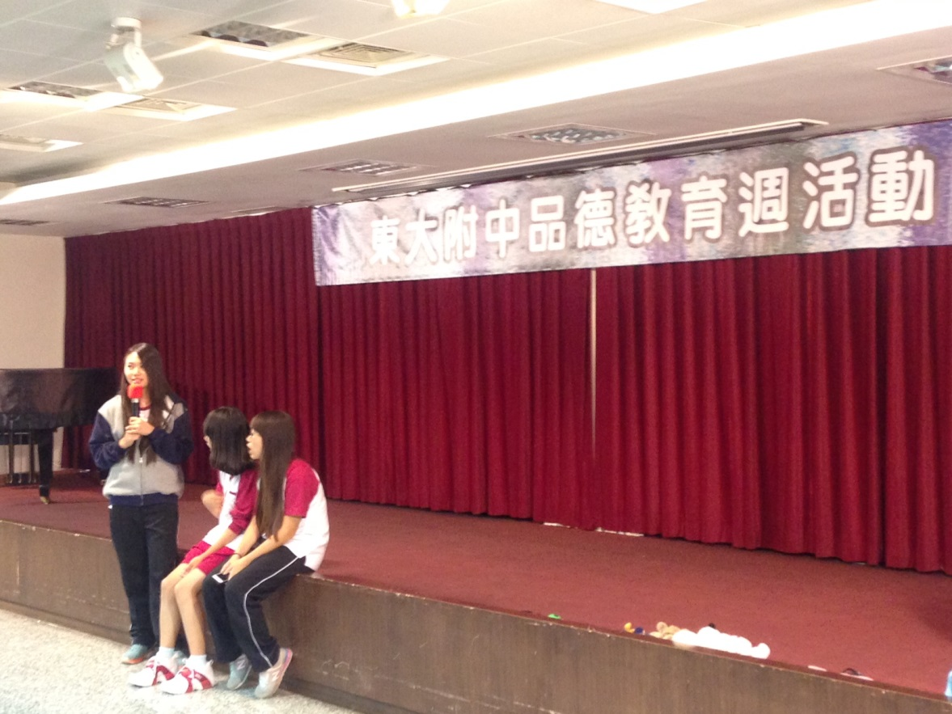
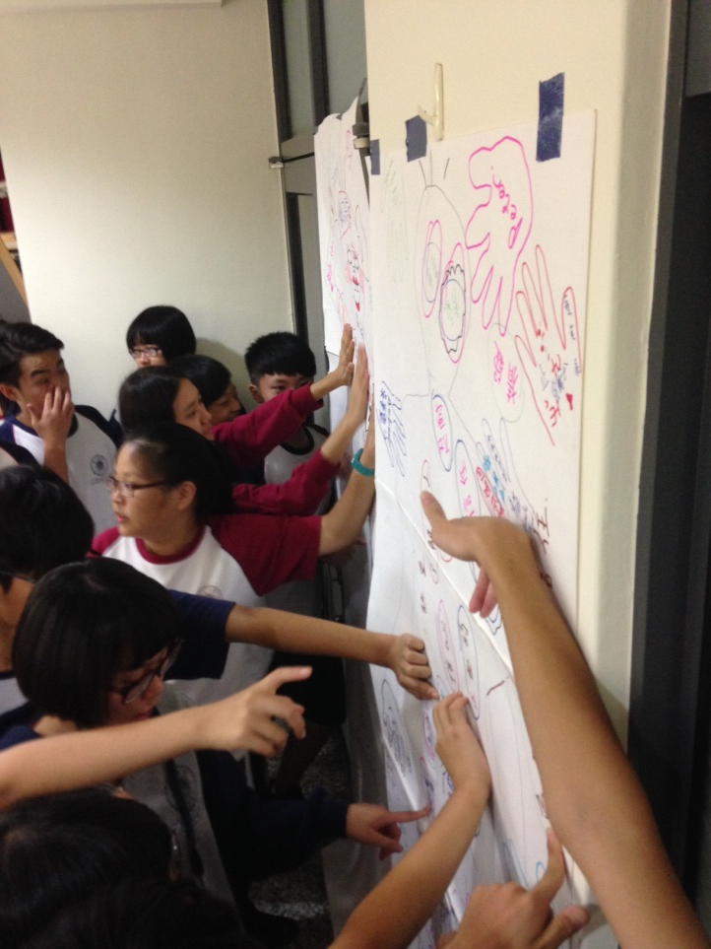
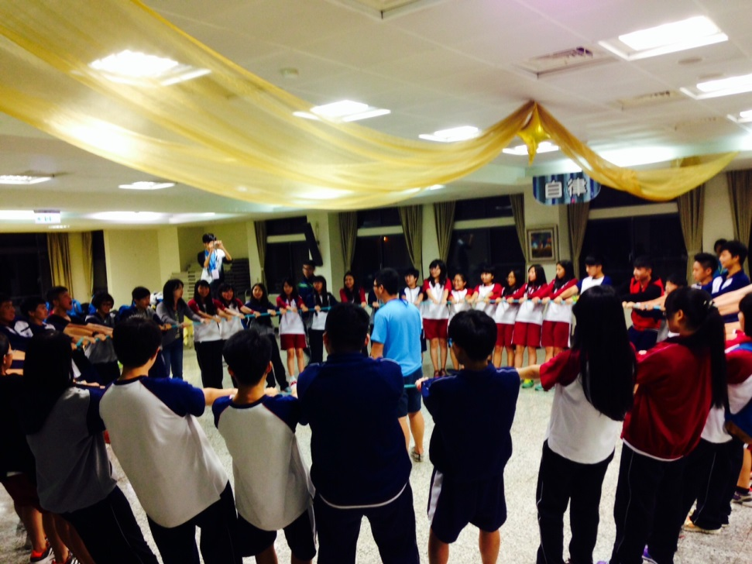
班級活動
品格周

Slide 8
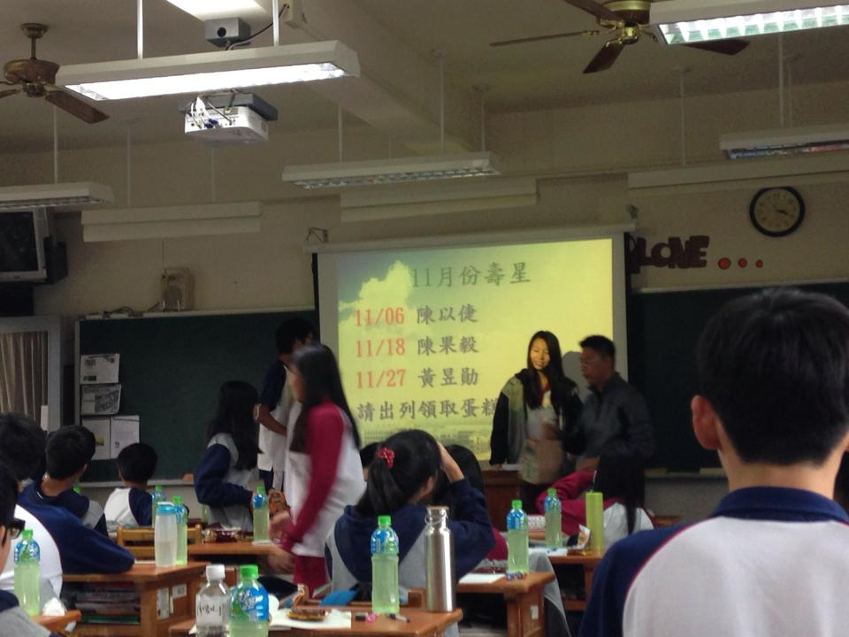
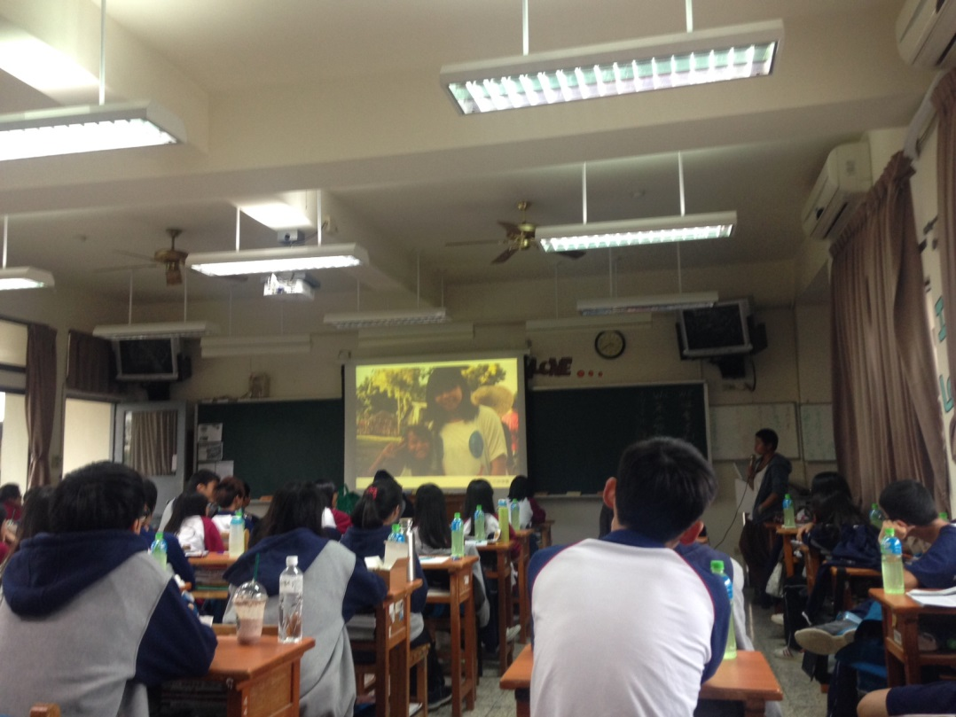
班級活動
班會-
壽星慶生、班級活動回顧、學姊故事分享

Slide 9
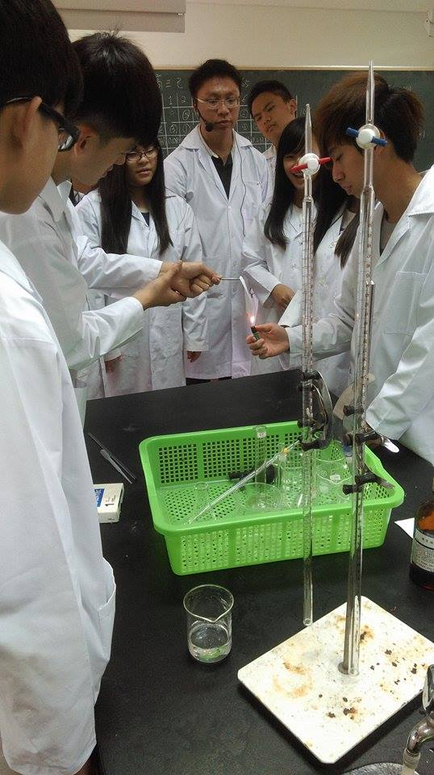
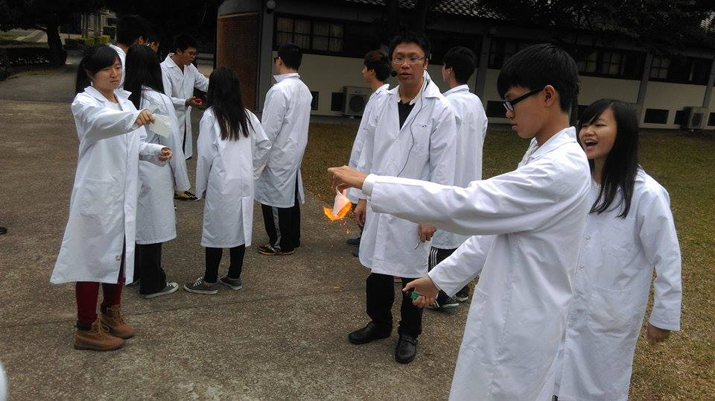
班級活動
實驗課程-神奇的閃光紙

Slide 10
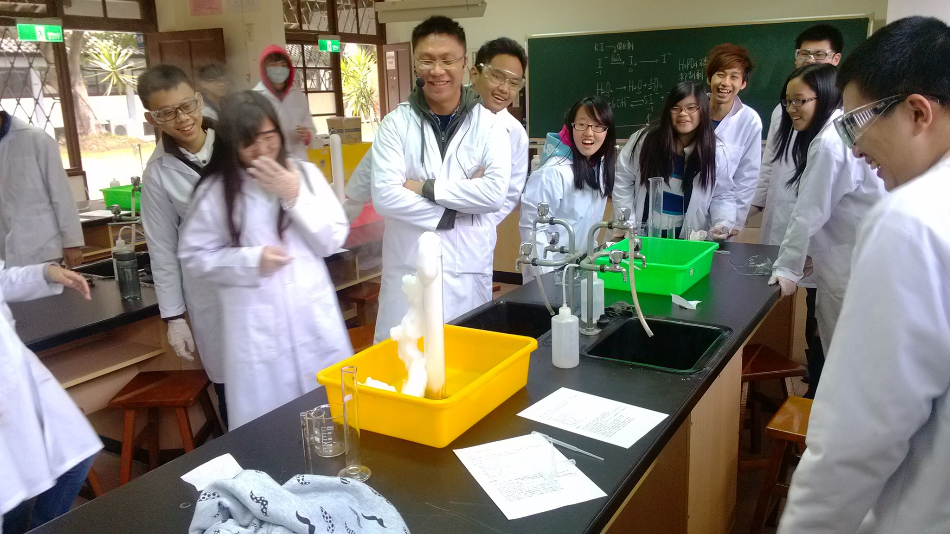
班級活動
實驗課程-大象牙膏

Slide 11
石老師班級經營訪談內容
菁英班與普通班
道德事件與同學間的問題
同學互助問題
實驗課中被嘲笑的女同學
與別的班級互動
錢包事件
選擇幹部
活動與班會課
老師與同學的關係
師生關係
老師對學生是否滿意
老師與家長的關係

Slide 12
行動策略
關於品格
關於互助

Slide 13
謝謝聆聽

